Slide 1
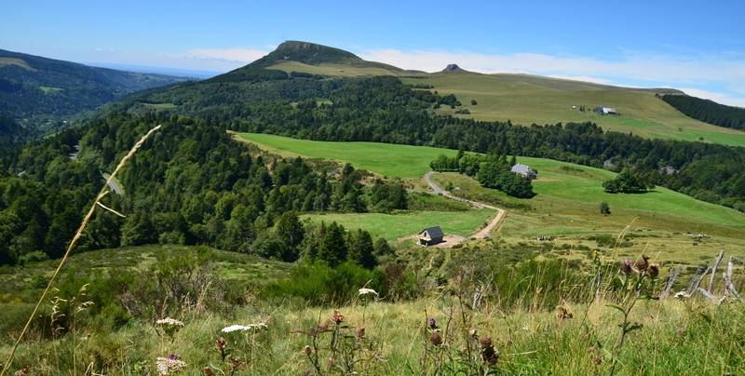
Au cœur des volcans
d’Auvergne N°1

Slide 2
Au cœur du Massif Central, en Auvergne, le Massif du Sancy est une pépite volcanique qui offre une diversité de paysages et d’activités étonnante. Plus haut volcan de l’Hexagone, le Puy de Sancy nargue le Puy-de-Dôme avec ses 1886 mètres !

Slide 3
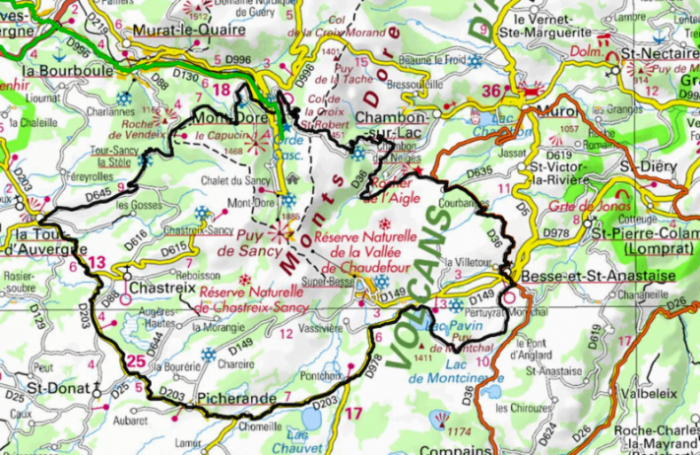

Slide 4
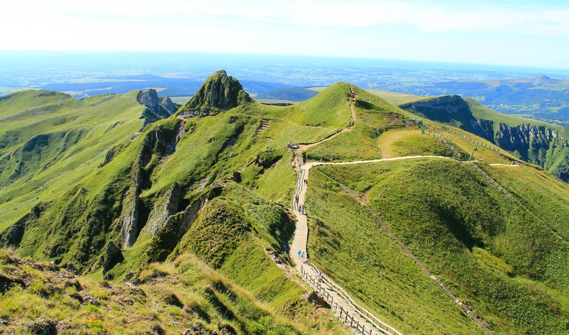

Slide 5
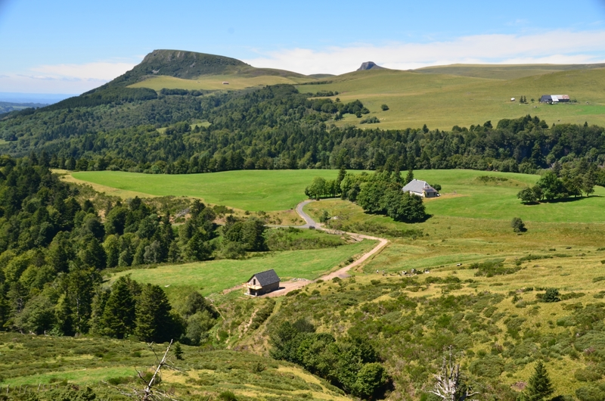

Slide 6
- La Bourboule :
A 852m d'altitude, au cœur du Parc naturel régional des volcans d'Auvergne et du Massif du Sancy, La Bourboule s'étend le long des rives de la Dordogne enjambée par une douzaine de ponts.

Slide 7
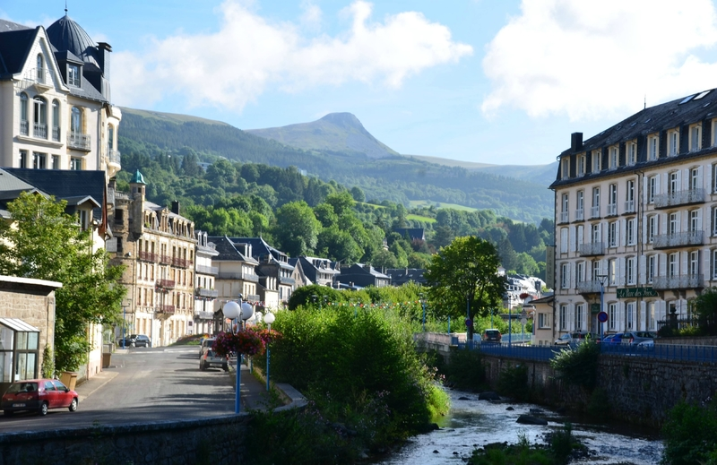

Slide 8
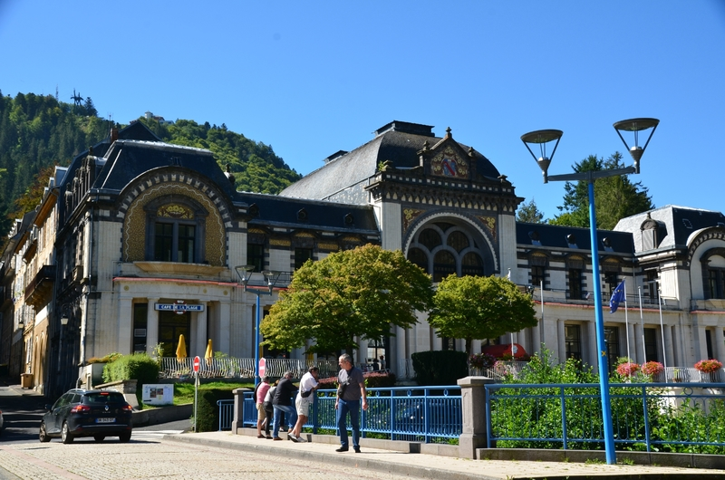

Slide 9
La station thermale, que nous aurons plaisir à visiter, égrène nombre d'anciens palaces et d'édifices majestueux, témoins des fastes de la Belle Epoque, dont : les thermes, le casino ou l'hôtel de ville.

Slide 10
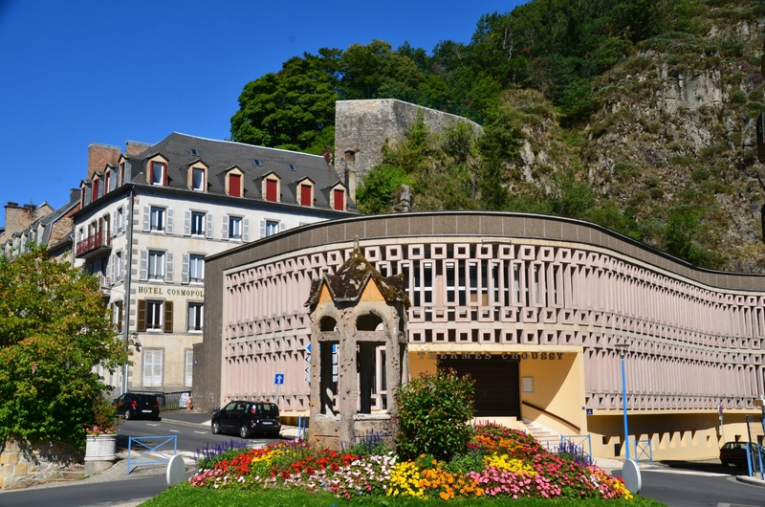

Slide 11
Magnifiquement boisé de séquoias, le Parc Fenestre ajoute à la magie des lieux, avec ses jeux, ses bassins.

Slide 12
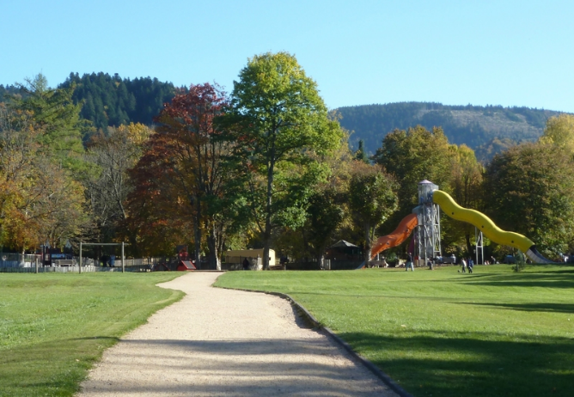

Slide 13
Construite de 1885 à 1888 en lave blanche agglomérée de divers matériaux volcaniques, l'église Saint Joseph rappelle le style des églises romanes d'Auvergne.

Slide 14
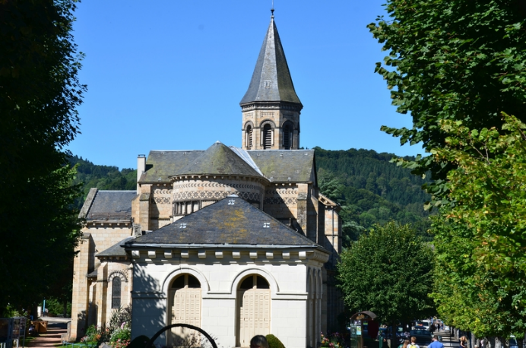

Slide 15
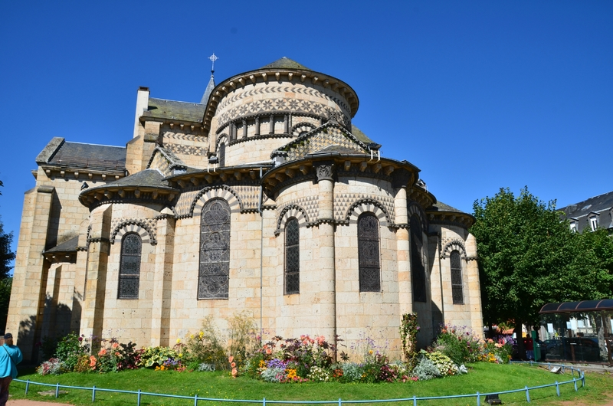

Slide 16
20 magnifiques chapiteaux ont été sculptés en 1941 par Henri Charlier, artiste bourguignon.

Slide 17
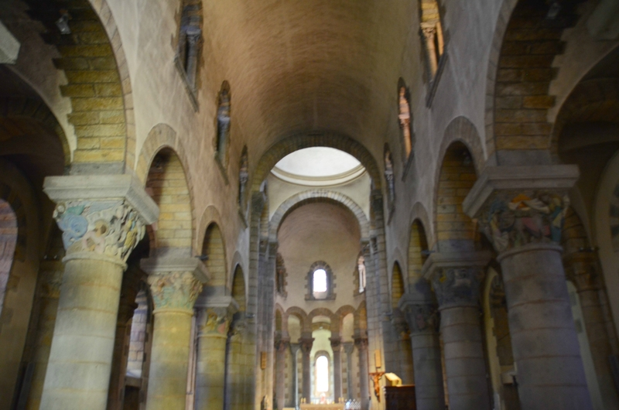

Slide 18
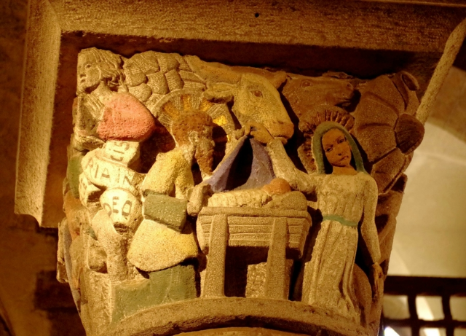

Slide 19
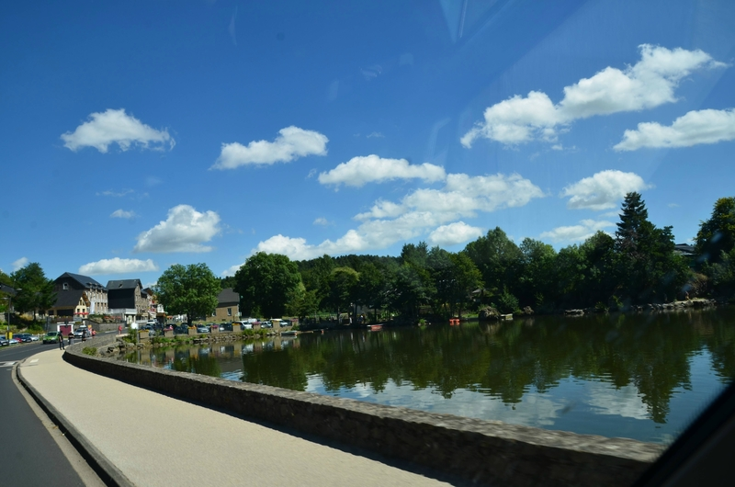
- Le lac Chambon :

Slide 20
Que ce soit pour se détendre au bord de l’eau, marcher autour du lac ou s’amuser lors d’activités sportives, tout le monde trouvera son bonheur ici.

Slide 21
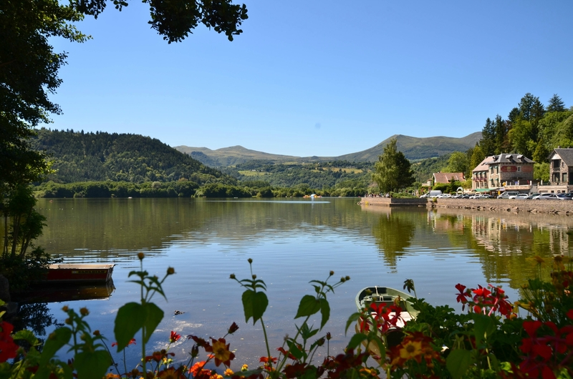

Slide 22
Le Lac Chambon est un lac de barrage volcanique, formé à la suite de l’éruption du Volcan du Tartaret.

Slide 23
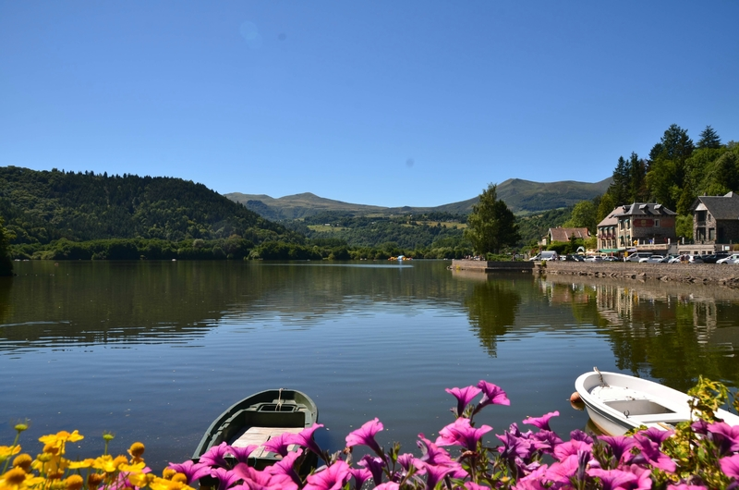

Slide 24
- Le château de Murol :
Dressé sur son piton volcanique, nous accédons, ensuite, à la forteresse de Murol.

Slide 25
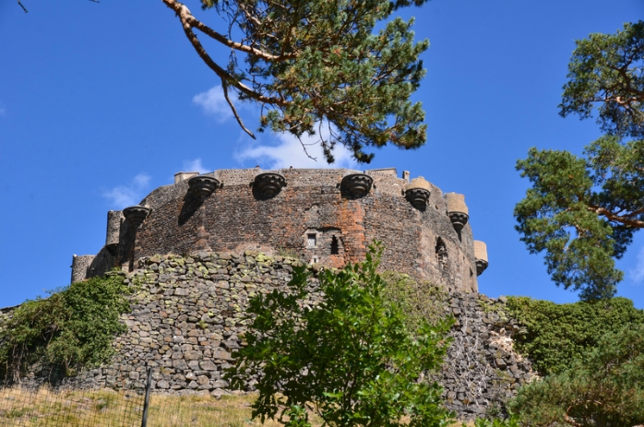

Slide 26
Le château, insolite, domine le village de Murol et le lac Chambon de sa stature imposante ! Le parking étant en contrebas, nous grimpons une forte pente pour accéder, à pied, à ce site d’exception.

Slide 27
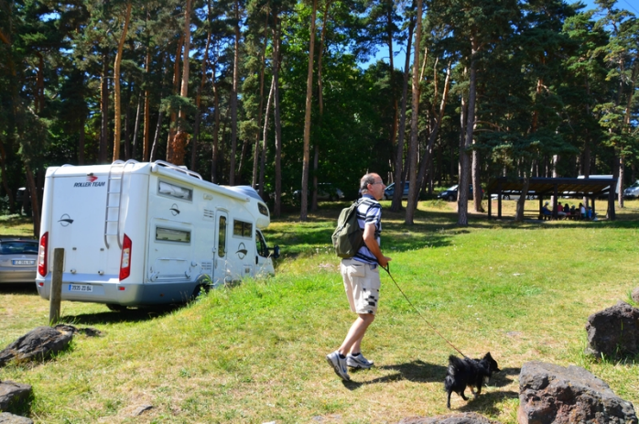

Slide 28
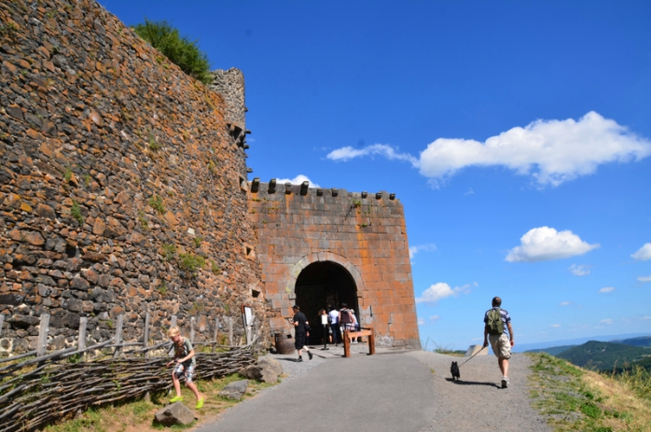

Slide 29
Cette forteresse, partiellement restaurée, est vraiment superbe, avec un panorama à vous couper le souffle, sur le Massif du Sancy !

Slide 30
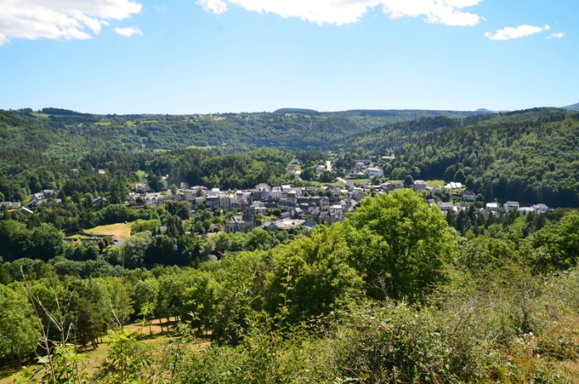

Slide 31
On assiste, au travers d'une scénographie, à la reconstitution de la vie d'un seigneur du XVème siècle : Guillaume de Murol.

Slide 32
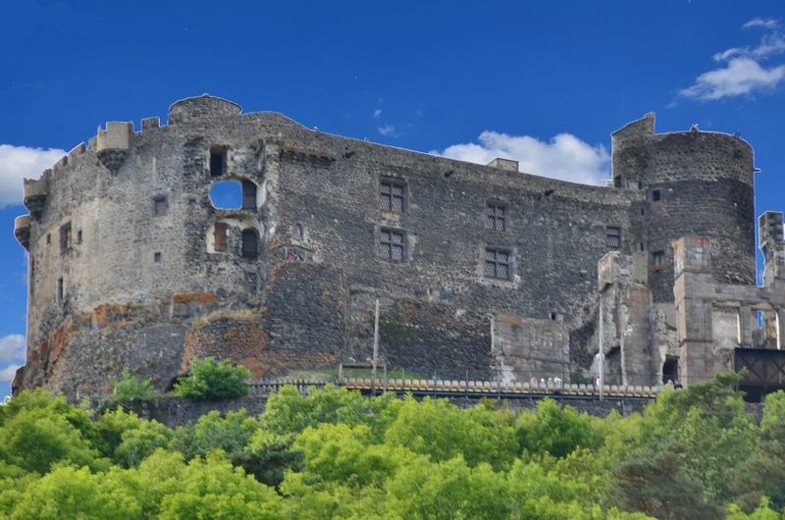

Slide 33
Les villes et villages du Sancy sont aussi les témoins de l’héritage de la période gallo-romaine, médiévale, Renaissance et Belle Époque. Une région incontournable à visiter, si vous passez en Auvergne !

Slide 34
C’était
Au cœur des volcans
d’Auvergne

